Slide 1

Chapter 37
Community of Practice in Uralic Studies (COPIUS), www.copius.eu
Introduction to Mari
Jeremy Bradley, jeremy.moss.bradley@univie.ac.at
Last updated 25 May 2022

Slide 2
The European Commission's support for the production of this publication does not constitute an endorsement of the contents, which reflect the views only of the authors, and the Commission cannot be held responsible for any use which may be made of the information contained therein.

Slide 3
Grammar

Slide 4
1. Nominalized genitive forms
– Кузе шонет, мыйын статьям тиде журналыште савыктат? – Мыйыным савыктеныт гын, тыйынымат савыктат. | – What do you think, will they publish my article in this journal? – If they published mine, they’ll publish yours too.
– Мемнан-влак кушто улыт, ода пале? – Тендан-влакше тиде кӧ? – Мемнан классна гычын вич рвезе. | – Where are our people, don’t you know? – Your people, who’s that? – Five guys from our class.
Шкенан-влакым огына ужале! | We won’t betray our own!
Нуно шке корныштым таптат, мый – шкемыным. | They are following their own path, and I am following mine.
Пётр тудым шкенжынлан шотла. | Pyotr considers him/her his own.
Шке шонымашым шуктыман, а еҥыным огыл. | You have to carry out your own wishes, not those of others.

Slide 5
2. Indefinite pronouns/adverbs with -гынат
Interrogative |  | Indefinite
кӧ | who? | кӧ-гынат | someone
мо | what? | мо-гынат | something
могай | what kind of? | могай-гынат | some sort of
мыняр(е) | how many/much? | мыняр(е)-гынат | some amount/number of
кузе | how? | кузе-гынат | somehow
кунам | when? | кунам-гынат | some day
куш(ко) | where (to)? | куш(ко)-гынат | (to) somewhere
кушто | where? | кушто-гынат | somewhere
кушан | where? where to? | кушан-гынат | somewhere
кушеч(ын) | from where? | кушеч(ын)-гынат | from somewhere

Slide 6
2. Indefinite pronouns/adverbs with -гынат
– Уна-влакет кызытат уке улыт? – Кӧ-гынат садак толеш: лу еҥ гыч мыняр-гынат толшаш. | – Are your guests still not here? – Somebody will come: out of the ten, some will definitely come.
– Тыште пашам муаш ок лий. – Тыгай лийын ок керт: могай-гынат паша лийшаш. | – You can’t find any work here. – That can’t be. There has to be some kind of work.
Кушто-гынат лийшаш. | It’s got to be somewhere.
Кунам-гынат пырля лийына. | Some day, we will be together.
Кузе-гынат, кеч акырсаман лийже, шочмылан тиде пашам ыштен пытарыман. | Be that as it may, come hell or high water (lit. doomsday), this work has to be done by Monday.

Slide 7
3. Conversion
a) Nominal
нер ‘nose; snout’ | > нерлык | 1. intended/meant for the nose/snout > 2. muzzle
шинча ‘eye’ | > шинчалык | 1. intended/meant for the eyes > 2. glasses, eyeglasses
шӱй ‘neck’ | > шӱяш | 1. intended/meant for the neck

Slide 8
3. Conversion
a) Nominal
нер ‘nose; snout’ | > нерлык | 1. intended/meant for the nose/snout > 2. muzzle
шинча ‘eye’ | > шинчалык | 1. intended/meant for the eyes > 2. glasses, eyeglasses
шӱй ‘neck’ | > шӱяш | 1. intended/meant for the neck > 2. necklace

Slide 9
3. Conversion
a) Nominal
тунемаш (‑ам) ‘to learn’ | тунемше | 1. learning > 2. pupil
туныкташ (‑ем) ‘to teach’ | туныктышо | 1. teaching > 2. teacher
палаш (‑ем) ‘to know’ | палыме | 1. known > 2. acquaintance
йӧраташ (‑ем) ‘to love’ | йӧратыме | 1. loved > 2. darling, loved one
колаш (‑ем) ‘to die’ | колышаш | 1. dying > 2. (the) dying
каяш (‑ем) ‘to go’ | кайышаш | 1. having to go > 2. those that must go
лӱдаш (‑ам) ‘to fear’ | лӱддымӧ | 1. fearless > 2. daredevil
ужаш (‑ам) ‘to see’ | уждымо | 1. unseeing, blind

Slide 10
3. Conversion
a) Nominal
тунемаш (‑ам) ‘to learn’ | тунемше | 1. learning > 2. pupil
туныкташ (‑ем) ‘to teach’ | туныктышо | 1. teaching > 2. teacher
палаш (‑ем) ‘to know’ | палыме | 1. known > 2. acquaintance
йӧраташ (‑ем) ‘to love’ | йӧратыме | 1. loved > 2. darling, loved one
колаш (‑ем) ‘to die’ | колышаш | 1. dying > 2. (the) dying
каяш (‑ем) ‘to go’ | кайышаш | 1. having to go > 2. those that must go
лӱдаш (‑ам) ‘to fear’ | лӱддымӧ | 1. fearless > 2. daredevil
ужаш (‑ам) ‘to see’ | уждымо | 1. unseeing, blind > 2. (the) blind

Slide 11
3. Conversion
b) Adjectival
кӱ | stone | кӱ пӧрт | stone house
порсын | silk | порсын тувыр | silk shirt
теле | winter | теле кече | winter day

Slide 12
3. Conversion
c) Verbal: denominal and deadjectival
мушкындо | fist | мушкындаш (‑ем) | to hit with a fist
пужар | plane (tool) | пужараш (‑ем) | to plane
пош | bellows | пошаш (‑ем) | to fan with a bellows
тушто | riddle | тушташ (‑ем) | to set a riddle
пече | fence | печаш (‑ем) | to fence (in)
лум | snow | лумаш (‑ам) | to snow
йӱр | rain | йӱраш (‑ам) | to rain
каҥаш | advice | каҥашаш (‑ем) | to consult, to seek advice
ошкыл | step | ошкылаш (‑ам) | to step, to stride
шапалге | pale | шапалгаш (‑ем) | to turn pale
шопо | sour | шопаш (‑ем)

Slide 13
3. Conversion
c) Verbal: denominal and deadjectival
мушкындо | fist | мушкындаш (‑ем) | to hit with a fist
пужар | plane (tool) | пужараш (‑ем) | to plane
пош | bellows | пошаш (‑ем) | to fan with a bellows
тушто | riddle | тушташ (‑ем) | to set a riddle
пече | fence | печаш (‑ем) | to fence (in)
лум | snow | лумаш (‑ам) | to snow
йӱр | rain | йӱраш (‑ам) | to rain
каҥаш | advice | каҥашаш (‑ем) | to consult, to seek advice
ошкыл | step | ошкылаш (‑ам) | to step, to stride
шапалге | pale | шапалгаш (‑ем) | to turn pale
шопо | sour | шопаш (‑ем) | to turn sour

Slide 14
3. Conversion
c) Verbal: verb to verb
кодаш (‑ам) | to remain | кодаш (‑ем) | to leave (tr.)
нӧлташ (‑ам) | to rise | нӧлташ (‑ем) | to raise
темаш (‑ам) | to fill up (intr.) | темаш (‑ем) | to fill up (tr.)
шинчаш (‑ам) | to sit down | шинчаш (‑ем) | to sit
вашталташ (‑ам) | to be changed | вашталташ (‑ем) | to change
шарналташ (‑ам) | to be remembered | шарналташ (‑ем) | to remember
помыжалташ (‑ам) | to wake up (intr.) | помыжалташ (‑ем)

Slide 15
3. Conversion
c) Verbal: verb to verb
кодаш (‑ам) | to remain | кодаш (‑ем) | to leave (tr.)
нӧлташ (‑ам) | to rise | нӧлташ (‑ем) | to raise
темаш (‑ам) | to fill up (intr.) | темаш (‑ем) | to fill up (tr.)
шинчаш (‑ам) | to sit down | шинчаш (‑ем) | to sit
вашталташ (‑ам) | to be changed | вашталташ (‑ем) | to change
шарналташ (‑ам) | to be remembered | шарналташ (‑ем) | to remember
помыжалташ (‑ам) | to wake up (intr.) | помыжалташ (‑ем) | to wake up (tr.)

Slide 16
4. Adverbial suffix -е ‘into … parts, in …’
кокыт | two | кокыте | in two
кумыт | three | кумыте | in three
нылыт | four | нылыте | in four
визыт | five | визыте | in five
кудыт | six | кудыте | in six
шымыт | seven | шымыте | in seven
пеле | half |  | in half

Slide 17
4. Adverbial suffix -е ‘into … parts, in …’
кокыт | two | кокыте | in two
кумыт | three | кумыте | in three
нылыт | four | нылыте | in four
визыт | five | визыте | in five
кудыт | six | кудыте | in six
шымыт | seven | шымыте | in seven
пеле | half | пеле | in half

Slide 18
4. Adverbial suffix -е ‘into … parts, in …’
Шоколадым кокыте кате: ик пелыжым кызыт кочкына, весыжым вес ганалан кодена. | Break the chocolate in two: we’ll eat one half now, and keep the other half for another time.
Олмажым нылыте пӱч: нылытын улына вет. | Cut the apple into four parts; there’s four of us after all.
Яра мландым визыте пайленыт – кажне ешлан кок гектар логалын. | The empty land was divided in five; every family got two hectares.

Slide 19
Words and word usage

Slide 20
1. Auxiliary constructions
a) пуаш (-эм) ‘to give’
🧍🎂
🐿️
💕
Кофем конден пуыза, пожалуйста. | Bring (me) some coffee, please.
– Авай, мылам тиде курчакым налын пу! – Сайын тунемат гын, налам. | – Mom, buy me this doll! – If you do well in school, I will.
Ӱдырем, коватлан когыльым наҥгаен пу. | My daughter, bring your grandmother a pie.

Slide 21
1. Auxiliary constructions
a) пуаш (-эм) ‘to give’
Кокам йот элысе уна-влаклан сӱан мурым мурен пуэн. | My aunt sang a wedding song for the foreign guests.
Тиде ательеште тувырым ик арняште урген пуэныт. | In this studio, a shirt is made over the course of a week.
Кузе тидым ыштыман, ончыктен пуыза, пожалуйста. | Please show me how to do this.

Slide 22
1. Auxiliary constructions
b) налаш (-ам) ‘to take’
🧍🎂
🐿️
💀
Тый ноен отыл? Айда изиш каналтен налына. | Aren’t you tired? Let’s take a short break.
Ончыч кӱварым мушкын нал, вара каналтенат кертат. | First wash the floor, then you can relax.
Марий кумалтыш нерген шукырак пален налнем. | I want to learn more about Mari prayers.

Slide 23
1. Auxiliary constructions
c) илаш (-ем) ‘to live’
👦🎂
🧓🎂
Семон кугыза ден ватыже уныкаштын толмыжым вучен илат. | Semon and his wife are waiting for their grandchildren to visit them.
Президент дене вашлиймашым Иванов ӱмыржӧ мучко шарнен илен. | Ivanov remembered his meeting with the president for the rest of his life.
Оля кока эртак пашам веле ыштен ила. | Aunt Olya never does anything but work.

Slide 24
2. уке ‘(there is) not’, огыл ‘((s)he/it is) not’ as nominals
Тыште паша укелан кӧра Йыванлан вес олашке куснаш пернен. | As there was no work here, Yyvan had to move to another city.
Уке гыч улым от ыште. | You can’t make something from nothing.
Школыш каяш огыллан Маша ача-аважлан «Черле улам» ман’е. | In order not to go to school, Masha told her parents that she was sick.
Кузе шонет, тиде лекций оҥай лиеш мо? Оҥай огылжым колыштмо ок шу. | What do you think, will this lecture be interesting? I don’t want to hear a boring one.

Slide 25
3. верч(ын) ‘for the sake of; because of’
Начар игече ~ игечылан верч ялышке кудалын онал. | We didn’t go to the village because of the bad weather.
Йыван поян пеш лийнеже – окса ~ оксалан верч ала-момат ышташ ямде. | Yyvan really wants to be rich, he’ll do anything for money.
Вашкыме ~ вашкымылан верч чайымат шым йӱ. | I didn’t even drink tea because I was in such a rush.
Экзаменым сайын сдатлышаш верч Катя йӱд-кече тунемын. | Katya studied night and day in order to do well on the exam.

Slide 26
4. шомак, мут ‘word; words’
Тиде мут ~ шомак мом ончыкта? | What does this word mean?
Кызыт чӱчкыдын «культур» олмеш «тӱвыра» мутым ~ шомакым кучылтыт. | Nowadays, the word тӱвыра is frequently used instead of культур (culture).

Slide 27
5. колаш (-ам) ‘to hear’
Ял калык, сылне мурым колын, Юл серыш погынен. | The villagers, hearing a beautiful song, gathered on the shore of the Volga.
Антонио Вивальди 1741-ше ийыште колен. | Antonio Vivaldi died in 1741.

Slide 28
6. гын
а) ‘if’
Тый кает гын, мый ом кай. | If you go, I won’t go.
Тидым палем ыл’е гын, толам ыл’е. | If I had known that, I would have come.

Slide 29
6. гын
b) ‘as for, concerning, regarding’
Тиде, мутат уке, сай паша, но ме гын вес семын ыштена ыл’е. | This is, of course, good work, but as for us, we’d have done it differently.
– Ончал, могай мотор тувыр! – Мылам гын йӧршын огеш келше. | – Look what a beautiful dress! – Well, I don’t like it at all.

Slide 30
6. гын
c) emphatic, interrogative, contrastive
Мо лиеш гын? | Just what will happen?
Таче толеш гын? | Will (s)he be coming today.

Slide 31
7. уке + лияш (-ям) ‘to be’
Эрла ида тол, тыште ом лий. ~ Эрла ида тол, тыште уке лиям. | Don’t come tomorrow, I won’t be here.
Незерлык уке лиеш. | There will be no more poverty.
Калыкна йомеш, уке лиеш. | Our nation is disappearing, it will be no more.
Ер воктене изи пӧртыштӧ Метри кочай ден коваже иленыт. Эше сар тӱҥалме деч ончычак уке лийыч. | Old Metri and his wife lived in a little house beside the lake. They disappeared (i.e., died) before the war began already.
Верже гыч тарванаш вийже уке лийынат, тудо урем покшелне шоген да вуйжым пӱтыркален. | (S)he didn’t have the strength to move from the spot and stood in the middle of the street, turning his/her head.

Slide 32
7. уке + лияш (-ям) ‘to be’
уке лияш (‑ям) | to be absent
уке лийше | absent
уке лиймет годым | In your absence
ачана уке лиймеке | once our father was no more
уке лиймаш | absence

Slide 33
Text

Slide 34
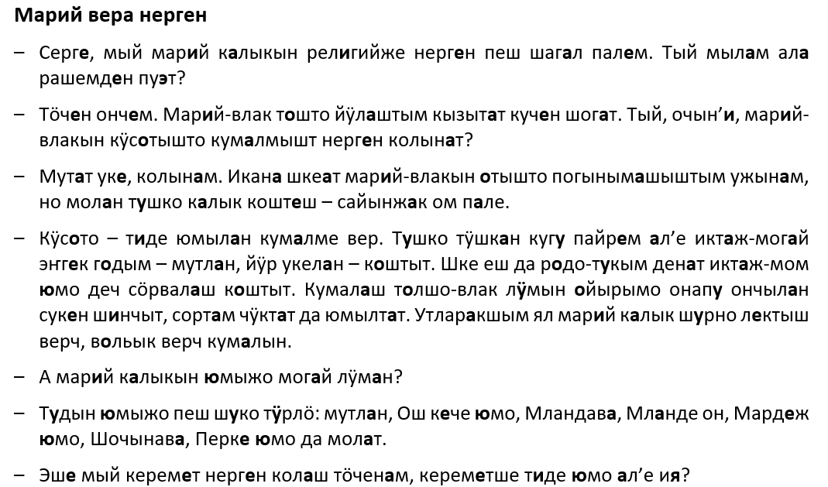

Slide 35
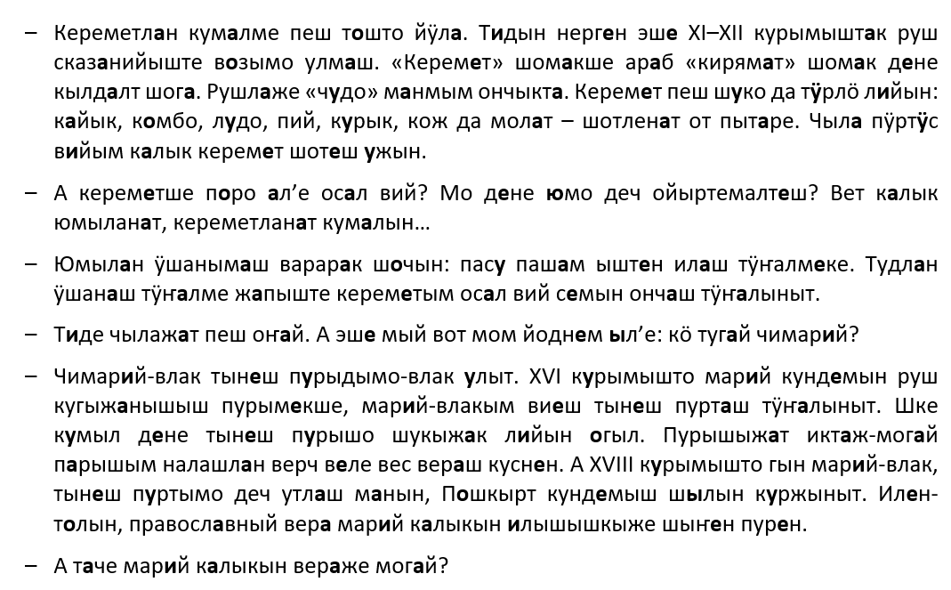

Slide 36
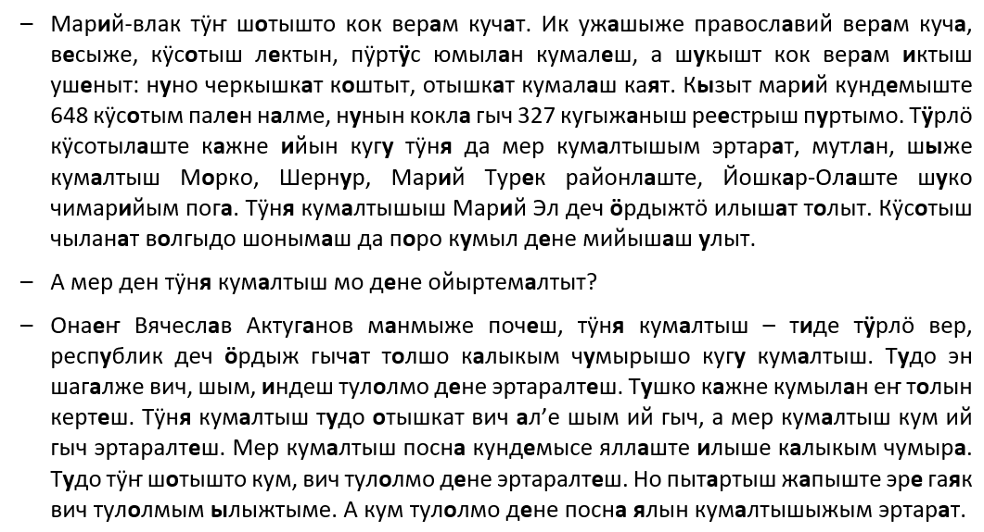

Slide 37
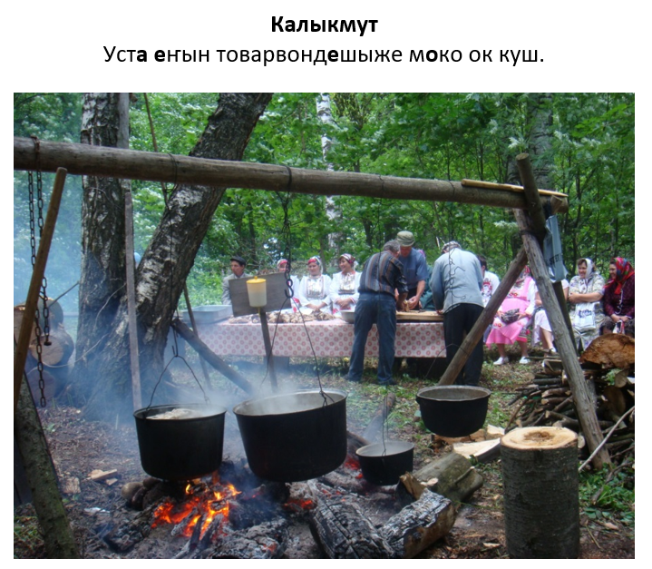

Slide 38
Exercises

Slide 39
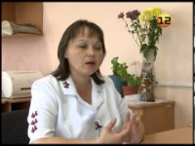
14.
www.youtube.com/watch?v=kOwHGqPWaaE

Slide 40
